Slide 1

2025.4.24
딥러닝 심화
프로젝트
프레젠테이션
발표자. 유진호 (2024254019)

Slide 2
CONTENTS
1
프로젝트 주제
5
적용 코드 예시 및 마무리
2
주제 선정 동기
6
기대효과 및 향후 계획
3
데이터셋 구성 및 전처리
7
결과
4
모델 구조 및 처리 흐름도
8
느낀점

Slide 3
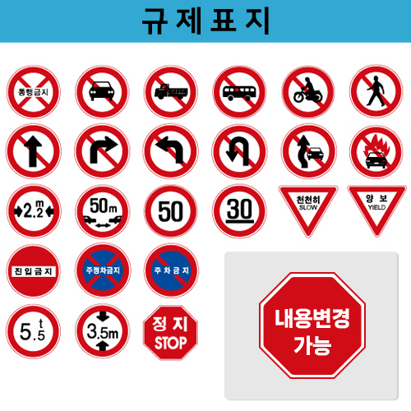
01
프로젝트 주제
야간 표지판 탐지 및 텍스트 인식 시스템
어두운 조건에서도 교통 표지판을 탐지하고, 해당 표지판의 텍스트를 인식하는 시스템 구현
목표 :
- 어두운 환경에서도 표지판 인식 정확도 확보
- Yolo 모델을 이용한 객체 탐지
- OCR을 활용한 텍스트 추출

Slide 4
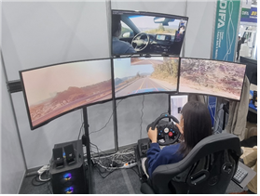

02
주제 선정 동기
현업 연관성, 기술적 배경
- 자율주행 및 원격운전에서 야간 객체 탐지는 정확도 저하 문제가 큼
- 특히 표지판 및 경고 문구는 야간에 인식되지 않으면 안전사고로 직결
- Yolo와 OCR을 결합하여 실시간으로 야간 경고 탐지와 텍스트 해석이
가능하게 함

Slide 5



03
사용 데이터 및 전처리 방법
사용 데이터
야간 도로 이미지(공개 데이터셋)
전처리 방법
밝기,contrast 보정/noise 제거
데이터 부족 시
데이터 증강

Slide 6
04
적용 알고리즘 및 흐름도
Yolo Detection
Crop ROI
OCR Extraction
야간 도로 이미지(공개 데이터셋)
탐지 단계
○ Yolov8 - 객체 : 표지지판, 경고문구 영역 탐지 - 사전 학습 모델 > Transfer Learning 활용
텍스트 인식단계
○ Tesseracat OCR
- Yolo 박스 내 텍스트 인식하여 경고 문구 추출
Text Output
Image Input

Slide 7

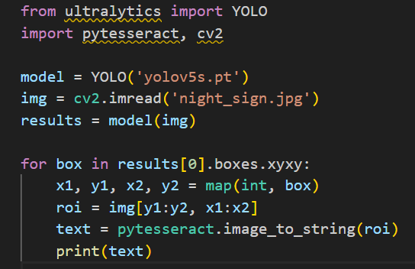
05
적용 코드 예시
코드 설명
YOLO를 통해 박스를 찾고, 해당 박스 영역을 잘라서 OCR에 입력하면 텍스트가 추출됨.
향후 과제 : 야간 환경에 맞게 fine-tuning,
성능평가(Precision/Recall),
영상 처리 확장

Slide 8
THANK YOU

